Slide 1
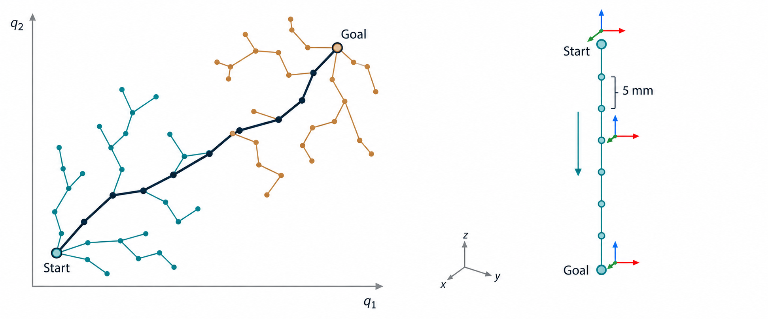
01 / PRINCIPLES
From a grasp pose to a planned motion
MoveIt 2 combines inverse kinematics, joint-space search and Cartesian path computation.
Inverse kinematics
RRTConnect / OMPL
Cartesian interpolation
POSE → JOINT CONFIGURATIONS
BIDIRECTIONAL SAMPLING
TOOL-SPACE WAYPOINTS
Target: position + orientation
FK(q) = T_target
q = [q₁, q₂, …, q₆]
One tool pose, multiple IK solutions.
Rank by J = Σᵢ(qᵢ − qᵢ,current)²
8 IK attempts; plan up to 3 solutions.
Grow trees from start and goal.
Connect valid joint states.
Line waypoints → successive IK.
5 mm step; full path required.
Method illustrations: joint-space projection (centre), fixed-orientation tool path (right). Sources: M1, M3.
RIM_LOCATOR / MOTION PLANNING METHODS / 03 OCT 2026
01 / 02
Notes:
夹爪的位姿说明它要到哪里、朝向哪里，但机械臂电机需要的是六个关节分别转多少度。左边的逆运动学，也叫 IK，就是把末端目标换算成关节角度。公式中，q 是六个关节角度，T 是工具的位置和朝向。人把手伸到同一个位置时，肘部可以高一些或低一些；机械臂也可能用不同关节姿势到达同一目标。程序先把夹持中心目标转换到规划使用的工具参考点，再从当前真实关节状态出发，最多尝试八次求解，按各关节需要转动的角度平方和排序，最多选三个解继续规划。
中间的图解释 RRTConnect。它从起点和终点两边分别扩展搜索树，尝试把两边连接起来。图中的每个点代表一组关节角度，深色折线表示连接成功后的一条路线。真实机械臂有六个关节，图中只用两个坐标轴帮助理解。MoveIt 2 是组织整个规划过程的软件框架，OMPL 是算法库，RRTConnect 是其中选择的搜索算法。IK 决定手臂最后怎么摆，路径搜索决定中间怎么走。
右边解释笛卡尔路径。程序先规定夹爪沿一条竖直线移动，再沿线逐步计算各个位置对应的关节角度。小坐标轴方向相同，表示这段升降保持工具朝向。五毫米是路径计算的插值步长，不是机器人每走五毫米停一下。只有整条路径都计算成功才接受。两张图都是方法原理示意，不是实际轨迹记录。

Slide 2
02 / TASK PLANNING AND VALIDATION
Plan the complete task, then validate and execute
Two joint-space transfers and four Cartesian segments are planned before any physical motion.
01 Approach
02 Descend
03 Lift
04 Transfer
05 Lower
06 Return
10 cm above rim
To grasp pose
+10 cm
Fixed ready pose
−20 cm
+20 cm
RRTConnect
Cartesian
Cartesian
RRTConnect
Cartesian
Cartesian
Gripper sequence: open before descent → close before lift → hold still for 1 s at drop → release → return.
01 STATE & GEOMETRY
02 CARTESIAN FIDELITY
03 TIMING & EXECUTION
Valid IK and workspace
Joint bounds along the path
Sampled scene collision checks
Complete path; no large joint jumps
Bounded lateral / angular deviation
Endpoint: 2 mm and 0.02 rad
Scale time to speed / acceleration limits
Reject excessive motion duration
Recheck start state and controller
PRE-MOTION SELECTION
Try another IK solution; if infeasible, try the next grasp candidate.
Timed joint trajectory → MoveIt ExecuteTrajectory → Robot trajectory controller
RIM_LOCATOR / MOTION PLANNING METHODS / 03 OCT 2026
02 / 02
Notes:
一次抓放分为上面六段。先到碗沿上方十厘米，张开夹爪，向下到达抓取位置，闭合后抬升十厘米；然后移动到事先保存的放置准备位，竖直下降二十厘米，到位并静止一秒后释放，再向上返回准备位。深绿色两段采用 RRTConnect 搜索关节路径，浅绿色四段采用笛卡尔直线路径。程序在动作前先把六段全部规划出来，前一段的结束状态作为后一段的开始状态。
第一组检查关注能不能到达，以及中间状态是否有效。目标要有有效关节解，关节不能超过允许角度，夹持中心不能越出工作范围，还要通过规划场景中的碰撞检查。检查会覆盖中间轨迹的采样点，而不只是出发点和终点。
第二组检查关注升降是否符合要求。必须算出完整路径，关节不能突然大幅跳变，夹爪不能明显向旁边偏移或改变方向。路径终点的位置偏差要求不超过两毫米，朝向偏差不超过零点零二弧度，约一点一五度。这是程序接受规划结果的阈值，不是实测定位精度。
第三组检查关注速度和执行条件。路线可行但太快时，程序会延长运动时间来降低速度和加速度；如果减速后超过允许时长，就拒绝。一个抓取位姿不合适时，先尝试不同关节解；仍无法完成规划时，再换下一个抓取候选。换方案发生在真实运动之前。最终交给控制器的是带时间的关节轨迹，每段开始前还会检查实际关节状态与计划起点相符、控制器已准备好，并再次检查路径状态。

